Slide 1


AJ4 – Swing, I/O, Threads e Annotations
Interfaces Gráficas com Java
Daniel Melo
12 99179-0361
danielmelo131@gmail.com

Slide 2
Interfaces Gráficas
Introdução
no Java existem várias formas de criar interfaces com o usuário;
para Desktop existem, hoje, três grandes APIs:
  AWT (Abstract Window Toolkit)
  Swing
  Java FX
ainda existem outras APIs, como o SWT, mas não fazem parte do padrão do Java;

Slide 3
AWT
Introdução
Foi a primeira API Java para componentes gráficos;
São construídos sobre o código nativo dos SO;
presente no pacote java.awt;
Classes mais importantes:
  Component
  MenuComponent

Slide 4
AWT
Component
é um objeto que aparece na tela e oferece interação com o usuário;
todos os objetos que aparecem na tela (à exceção dos menus) são sub-classes de Component;
botões, check-boxes, labels, list-boxes, textfields etc. São exemplos de Componentes;
Ver figuras 1.1 e 1.2 , pág 7

Slide 5
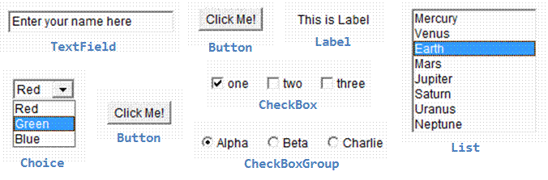
AWT (Abstract Window Toolkit)
Component

Slide 6
AWT
Paineis e Janelas (Container)
a classe Container permite a criação de componentes gráficos.
suas subclasses representam paineis e janelas, podendo ser dos seguintes tipos na API AWT:
  Panel: uma sub-área da janela da aplicação com um conjunto de componentes;
  Applet: um tipo de container que pode ser visualizado num browser;
  Window: janelas sem borda ou menu, dependem de outra janela pra existir;
  Dialog: janelas utilizadas para diálogos; (Ex.: ERRO);
  Frame: janelas tradicionais, com bordas, botões, etc;
  ScrollPane: “sub-áreas” com barras de navegação;
Ver figura 1.3 , pág 8

Slide 7
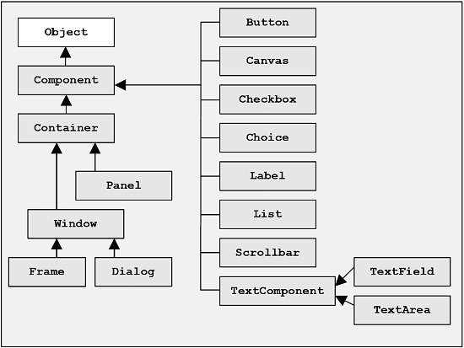
AWT
Paineis e Janelas (Container)

Slide 8
AWT
Container VS Component
Container é um Component!
  Container também é um objeto que aparece na tela e oferece interação com o usuário;
Container possui Components;
  ele junta vários components;
padrão Composite;
entende-se por Composite um padrão de projeto de software utilizado para representar um objeto formado pela composição de objetos similares. Este conjunto de objetos pressupõe uma mesma hierarquia de classes a que ele pertence;

Slide 9
AWT
Container VS Component
de acordo com o diagrama, Container e Component se relacionam de duas maneiras:
  One-to-many agregação: um Container contém zero ou mais componentes;
  Herança: Container é uma subclasse de Component;

Slide 10
AWT
Criando uma janela simples
basta estender a classe Frame;
configurando seu tamanho;
e chamando o método setVisible(true), para que a janela seja exibida;
ver código;
importante;
  A janela criada no exemplo não tem comportamento padrão para quando o usuário clicar no botão X;
  Usando AWT, é necessário programar um tratamento para esse tipo de evento;
Ver cód. 1.1 , pág 9

Slide 11
AWT
Adicionando um componente ao Frame
utiliza-se o método add(Component c), para adicionar qualquer component AWT em um Container;
para construir um Label (componente que representa um texto de linha única), basta:
  Label label = new Label (Texto do Label”);
ver código;
apesar de sua importância para as acplicações Java desktop e applets, os componentes gráficos da API AWT são pouco e simples;
pois são construídos em janelas do próprio SO;
Para poder ir além, foi criada a API de Swing;
Ver cód. 1.2 , pág 10

Slide 12
Swing
Introdução
API muito rica em componentes visuais;
os componentes gráficos não dependem de código nativo dos SOs;
componentes escritos inteiramente em código Java;
componentes independentes de plataforma;
mesmo look-and-feel em qualquer SO;
permite ao programador alterar a aparência como preferir;
É uma especialização da API AWT;
a classe JComponent, subclasse de Container, é a superclasse de todos os componentes Swing não relacionados a menu;
componentes Swing começam com a letra J;
Ver figuras. 1.4 e 1.5 , pág 11

Slide 13
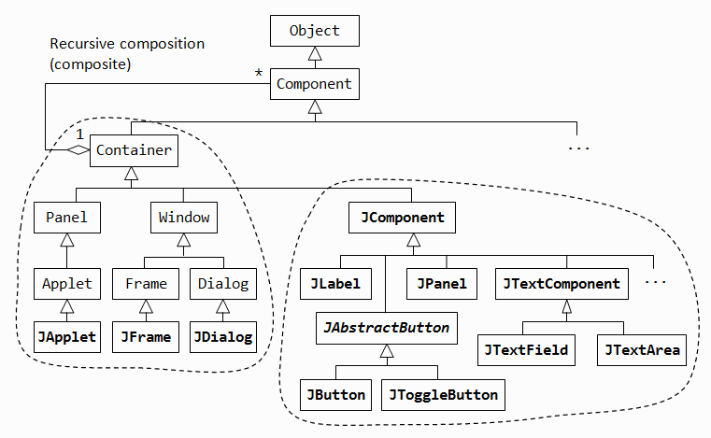
Swing
Introdução

Slide 14
Swing
Criando uma janela simples
ver código;
A janela possui comportamento padrão HIDE_ON_CLOSE no botão x;
ou seja, a janela é escondida mas o processo continua;
recomenda-se o uso do seguinte método para, também, matar o processo ao sair:
  setDefaultCloseOperation(EXIT_ON_CLOSE);
Ver cód. 1.3 , pág 12

Slide 15
Swing
Adicionando um componente ao JFrame
ver código;
a adição de componente no JFrame da API Swing acontece da mesma forma que no Frame da API AWT;
a única diferença é que componentes Swing iniciam com J;
para inserir componentes no menu do JFrame, é necessário recuperar a barra de menu;
  JMenuBar barra = this.getJMenuBar();
com a barra de menus, basta criar os objetos Swing de menu e adicionar à barra;
Ver cód. 1.4 , pág 13

Slide 16
Swing
Laboratório: Janelas
Laboratório: aj4lab01_01, página 14

Slide 17
Principais componentes Swing
javax.swing.JButton
Representa um botão com um rótulo;
Construtores
  JButton(String texto)
  JButton(Icon icone)
Métodos
  void setMnemoniac(int mnemonic)
  void setEnabled(boolean enabled)
Ver cód. 1.5 e 1.6 , pág 16

Slide 18
Principais componentes Swing
javax.swing.JTextComponent
Representa os campos digitáveis:
  JTextField
    Campo de uma única linha;
  JTextArea
    Campo de várias linhas;
Métodos
  String getText(): retorna o texto escrito;
  void setText(String text): seta um texto no campo;
  void setEditable(boolean editable): indica se o campo é editável;
Ver cód. 1.7 , pág 17

Slide 19
Principais componentes Swing
javax.swing.JComboBox
classe que permite a criação de listas com scroll de itens;
permite que cada elemento seja editável ou não;
Construtores
  JComboBox(): combo sem itens;
  JComboBox(Object[] itens): combo com os itens do array;
  JComboBox(Vector itens): idem;
Alguns Métodos
  void addItem(Object o)
  Object getSelectedItem(): retorna o item selecionado
  void setSelectedItem(Object item): seleciona um item
Ver cód. 1.8 , pág 19

Slide 20
Gerenciadores de Layout
Introdução
responsáveis pelo dimensionamento, alinhamento e posicionamento dos componentes na interface gráfica;
facilita para as interfaces possam ser iguais mesmo em SOs diferentes;
pode-se utilizar um organizador de layout diferente pra cada container;
estudaremos três tipos de gerenciadores de layout:
  FlowLayout
  BorderLayout
  GridLayout

Slide 21
Gerenciadores de Layout
Introdução
os layouts podem ser desligados;
algumas vezes pode ser bem difícil posicionar os componentes;
devemos, então, setar manualmente onde e que tamanho deverá ter nosso componente
  void setLocation(int x, int y): coordenada
  void setSize(int largura, int altura): largura e altura em pixels do componente
  setBounds(int x, int y, int largura, int altura): tudo junto.
vale lembrar que se redimensionarmos a janela, os componentes não serão redimensionados;

Slide 22
Gerenciadores de Layout
java.awt.FlowLayout
os elementos são adicionados da esquerda pra direita na ordem em que forem inseridos;
construtores:
  FlowLayout(): alinhamento default centralizado
  FlowLayout(int align): pode ser
    CENTER: centralizado
    LEFT: à esquerda
    RIGHT: à direita
  FlowLayout(int align, int hgap, int vgap): além do alinhamento define o espaçamento horizontal e vertical do topo da tela.
Ver cód. 1.9 , pág 22

Slide 23
Gerenciadores de Layout
java.awt.GridLayout
divide a área disponível em linhas e colunas como uma planilha;
porém, todas as células tem o mesmo tamanho;
os componentes são inseridos da esquerda pra direita, de cima pra baixo;
a única desvantagem deste layout é que todas as células têm o mesmo tamanho;
Ver cód. 1.10 , pág 23

Slide 24
Gerenciadores de Layout
java.awt.BorderLayout
os componentes são adicionados dentro de cinco áreas determinadas e definidas através de constantes numéricas;
  NORTH, SOUTH, EAST, WEST, CENTER;
Métodos
  add(JComponent c, String posicao)
Ver cód. 1.11 , pág 25

Slide 25
Gerenciadores de Layout
Laboratório: Gerenciadores de layout
Laboratório aj4lab02, pág. 26

Slide 26
Tratamento de eventos
Introdução
eventos são ações que um usuário executa na interface gráfica;
3 componentes muito importantes:
  Geradores de Eventos (Event Sources): são objetos com os quais podemos interagir. Ex,: botões, janelas, etc;
  Eventos (Events): representam que tipo de interação do usuário ocorreu. Ex.: click do mouse;
  Tratadores de Eventos (Event Handlers): método que recebe um objeto de evento e executa as instruções para aquele evento; São definidos interfaces chamadas Listeners;

Slide 27
Tratamento de eventos
Introdução
MouseEvent: eventos gerados pelo Mouse;
KeyEvent: eventos gerados pelo Teclado;
WindowEvent: eventos de ações de janela;
ItemEvent: eventos de interação com lista de itens;
TextEvent: eventos gerados pelas Caixas de Texto;
FocusEvent: eventos gerados quando um componente recebe ou perde o foco;
ActionEvent: evento que representa uma interação qualquer do usuário;

Slide 28
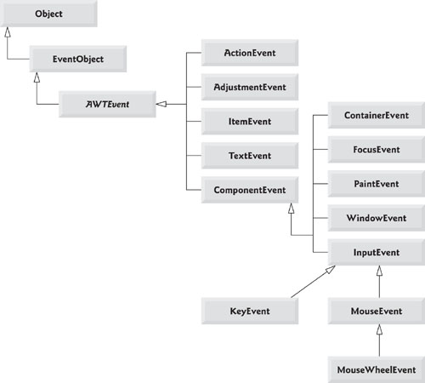
Tratamento de eventos
Introdução

Slide 29
Tratamento de eventos
Listeners
para criar um “handler” de eventos, basta implementar uma das interfaces do pacote java.awt.event;
a classe onde implementamos a interface e os métodos handlers é chamada de listener;
ver Figura 1.11, pág. 29;
para saber qual listener implementar, devemos conhecer os eventos que cada componente pode gerar;

Slide 30
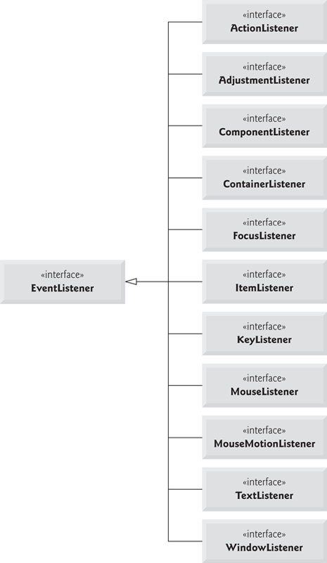
Tratamento de eventos
Listeners

Slide 31
Tratamento de eventos
Listeners
os Listeners ficam ouvindo os componentes (listeners=ouvidores)
devemos informar aos componentes que tem alguém ouvindo eles:
a classe Component possui métodos para adicionar os listeners:
  addKeyListener(KeyListener l)
  addMouseListener(MouseListener l)
  addFocusListener(FocusListener l)
Ver cód. 1.11 , pág 25

Slide 32
Tratamento de eventos
Listeners
os componentes JButton e JMenuItem, subclasses de AbstractButton, possuem métodos adicionais para associar listeners:
    addActionListener(ActionListener listener);
    addItemListener(ActionListener listener);
Passos para implementar o tratamento de eventos:
  Criar uma classe que implementa MouseListener
    criar o método que imprime algo depois do clique do botão
  Criar uma classe para o JFrame
  Criar um JButton
  Criar um objeto da classe do listener e associar ao botão através do método addMouseListener do botão.
Ver Figura. 1.12 , pág 30

Slide 33
Tratamento de eventos
Criando Listeners
Podemos criar listeners de 4 formas:
  Classe externa implementa o listener
  Classe Frame implementa o listener
  Inner Class implementa o listener
  Inner Class anônima implementa o listener

Slide 34
Tratamento de eventos
Classe externa implementa XXXListener
o listener é implementado em uma classe separada do Frame/JFrame;
é a criação de uma classe normal que implementa a interface do Listener;
Vantagens:
  criação de uma classe exclusiva para o tratamento do evento, isso facilita o reuso;
Desvantagens
  não é possível acessar os outros componentes da tela, pois o evento só tem acesso ao componente que o gerou;
Ver códs. 1.12 e 1.13 , págs 31 e 32

Slide 35
Tratamento de eventos
Laboratório: Listener em classe externa
Laboratório aj4lab01_03, pág. 34.

Slide 36
Tratamento de eventos
Classe do Frame implementa XXXListener
a própria classe que estende Frame/JFrame implementa Listener;
assim os componentes do frame podem ser declarados como atributos da classe e manipulados nos handlers;
apenas uma classe para o frame e o listener;
Vantagens
  podemos manipular os elementos do Frame diretamente de dentro do handler, pois estão dentro da mesma classe;
Desvantagens
  só podemos ter uma implementação do listener. E se tivermos vários botões que fazem coisas diferentes?
Ver cód. 1.14 , págs 35

Slide 37
Tratamento de eventos
Classe interna implementa XXXListener
Inner Class, ou Nested Class, ou classes aninhadas;
são classes definidas dentro do corpo de outras classes, ou dentro de blocos de código;
quando declarada dentro do corpo de uma classe, funciona como um membro da classe;
podendo ter qualquer modificador de acesso e também static;
quando definida internamente em um bloco (ex.: método), a Inner Class não pode ter nenhum modificador;
sendo efetivamente privada daquele bloco;
Ver cód. 1.15 , págs 37

Slide 38
Tratamento de eventos
Classe interna implementa XXXListener
uma Inner Class tem livre acesso aos atributos e métodos de sua classe externa (Outer Class), exceto se for estática;
conhecida como Static Nested Class, tem acesso somente a atributos e métodos estáticos;
quando a Inner Class for interna a um método, além do acesso aos atributos e métodos da classe externa, ela tem acesso às variáveis locais daquele método somente se as variáveis forem final;

Slide 39
Tratamento de eventos
Classe interna implementa XXXListener
criando uma instância de uma Inner Class estática fora da Outer Class:
  Outer.InnerStatic i = new Outer.InnerStatic();
criando uma instância de uma Inner Class não estática:
  Outer.Inner i = new Outer().new Inner();
  ou
  Outer o = new Outer();
  Outer.Inner i2 = o.new Inner();

Slide 40
Tratamento de eventos
Classe interna implementa XXXListener
Se a instância estiver sendo criada dentro da classe externa, utiliza-se o formato normal de instanciação de objeto;
ao compilar classes aninhadas é gerado um arquivo .class para cada classe;
o nome leva em consideração o nome da classe externa:
  Outer.class
  Outer$InnerEstatica.class
  Outer$InnerNaoEstatica.class
  Outer$1InnerDeMetodo.class

Slide 41
Tratamento de eventos
Classe interna implementa XXXListener
Como usar Inner Class para criar Listeners?
podemos definir o listener como uma Inner Class dentro da classe do Frame/JFrame;
deste modo, podemos acessar todos os componentes gráficos do frame;
além de podermos organizar melhor os tratamentos de eventos;
criando, por exemplo, diferentes listeners (Inner Class) para cada botão do frame;

Slide 42
Tratamento de eventos
Classe interna implementa XXXListener
Adaptadores
conjunto de classes adaptadoras, fornecidas pela API de eventos;
facilitam a criação dos listeners;
implementam as interfaces de listener criando implementação padrão para todos os métodos;
para criar um listener, basta estender as classes adaptadores e sobrescrever o handler de evento;
Exemplos de classes adaptadores:
  MouseAdapter implements MouseListener
  KeyAdapter implements KeyListener
  WindowAdapter implements WindowListener
Ver cód. 1.16 , págs 39

Slide 43
Tratamento de eventos
Classe interna implementa XXXListener
Vantagens
  podemos acessar os todos componentes do frame;
  podemos criar um listener para cada componente necessário;
Desvantagens
  perdemos um pouco de reuso, os listeners implementados como Inner Class só estão disponíveis para a classe onde foram criados;

Slide 44
Tratamento de eventos
Laboratório: Listener como Inner Class
Laboratório aj4lab01_04, pág. 41

Slide 45
Tratamento de eventos
Classe anônima implementa XXXListener
é uma forma de criar Inner Class sem precisar declarar uma classe inteira;
possui esse nome porque é um tipo de Inner Class que não possui nome, logo não pode ser acessada de fora da classe em que foi criada;
é uma das técnicas mais usadas pois é a que utiliza menos código para ser utilizada
  new <NomeDaClasse ou Interface> () {
//métodos a serem sobrescritos
  }
Vantagens:
a grande vantagem é que cada componente pode ter seus próprios listeners;
Ver cód. 1.17 , págs 43

Slide 46
Tratamento de eventos
A interface java.awt.event.ActionListener
nem todos os componentes gráficos respondem a ação do mouse;
nesses casos devemos implementar a interface ActionListener;
possui um método handler chamado actionPerformed;
essa interface é capaz de responder ao evento de ação sobre o componente, independende da forma;
Ver códs. 1.18 e 1.19 , págs 44 e 46

Slide 47
Tratamento de eventos
Laboratório: utilização de Action Listener
Laboratório aj4lab01_05, pág. 48.

